Slide 1
برنامه نویسی به زبانC#
باسمه تعالی
پروژه ها
تنظیم: سهیل رمضانزاده (soheillamso@gmail.com)
آخرین بروزرسانی : 1396/08/15

Slide 2
پروژه ها
پروژه 1- برنامه این بنویسید که نام دانشجو، نمرات کتبی و شفاهی درسهای ریاضی، فیزیک، دینی، فارسی، عربی و انگلیسی و ضریب هر یک را برای 2 ترم دریافت کند و معدل را محاسبه کند. اهمیت نمرات کتبی 2 برابر شفاهی است. اهمیت ترم دوم 2 برابر ترم اول است.
پروژه 2- طراحی ماشین حساب

Slide 3
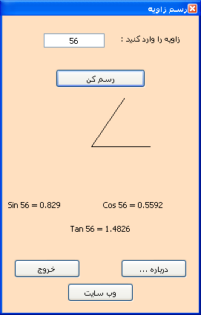
پروژه ها
پروژه 3- برنامه ای بنویسید که یک زاویه دریافت کند و رسم انرا به همرای sin,cos, tan زاویه را نمایش دهد.
https://msdn.microsoft.com/en-us/library/f956fzw1(v=vs.110).aspx

Slide 4
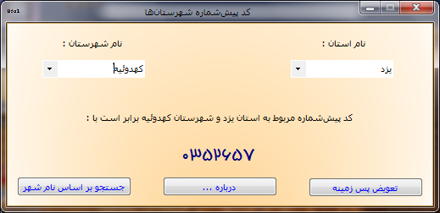
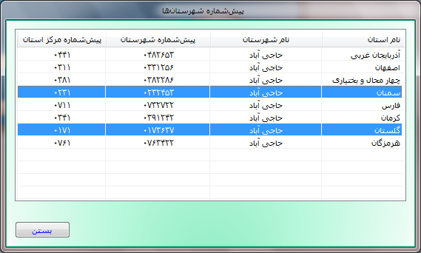
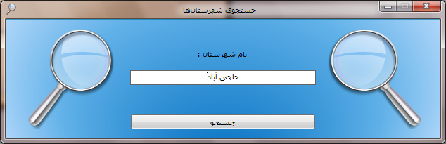
پروژه ها
پروژه 4: برنامه ای بنویسید کد پیش‌شماره شهرستان‌های ایران را بر اساس نام استان و شهرستان نمایش دهد.

Slide 5
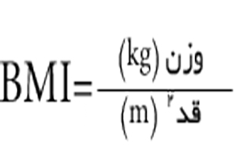
پروژه ها
پروژه 5: برنامه ای بنویسید که با گرفتن قد و وزن و سن شما ، شاخص توده بدنی (BMI) را محاسبه و رده آن را نمایش دهد. همچنان وزن ایده آل را با توجه به سن نمایش دهد.
گروه سنی | BMI مطلوب
17 به پایین | 20
17 تا 19 | 21
19 تا 24 | 22
24 تا 34 | 23
34 تا 44 | 24
44 تا 54 | 25
54 تا 64 | 26
64 به بالا | 27
رده | BMI
کمبود وزن شدید | کمتر از ۱6٫۵
کمبود وزن | از ۱6٫۵ تا ۱8٫۵
عادی | از ۱۸٫۵ تا ۲۵
اضافه وزن | از ۲۵ تا ۳۰
چاقی زیاد | از ۳۰ تا 40
چاقی مفرط و مرگبار | از 40 به بالا

Slide 6
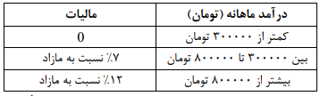
پروژه ها
پروژه 6: نرم افزاری بنویسید که درآمد ماهانه 3 کارمند و نام آنها را دریافت کند و بر اساس تعرفه جدول زیر درآمد خالص و میزان مالیات هریک را نشان دهد.

Slide 7
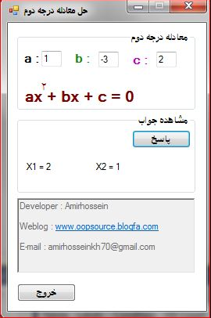
پروژه ها
پروژه 7: نرم افزاری بنویسید که معادله درجه دوم را حل نماید.

Slide 8
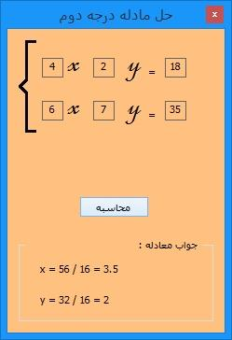
پروژه ها
پروژه 8: نرم افزاری بنویسید که دومعادله دو مجهول را حل نماید

Slide 9
پروژه ها
پروژه 9: نرم افزاری مدیریت کتابخانه بنویسید که دارای امکانات زیر باشد:
* اضافه کردن کتاب به همراه مشخصات آن از قبیل نام نویسنده،ناشر،سال انتشار
* امکان جستجوی یک کتاب از بین کل کتاب‌های موجود
* امکان حذف یک کتاب از کتاب‌های موجود
* امکان مشاهده لیست تمامی کتابهای موجود
* مشاهده اطلاعات تکمیلی بک کتاب با دوبار کلیک بر روی آن

Slide 10
پروژه ها
پروژه 10: (انتخابات) نرم افزاری بنویسید که ابتدا تعداد نامزدهای انتخاباتی رو می گیره و بعد تعداد رای دهنده ها رو هم می گیره و بعد رای گیری می کنه و در آخر هم تعداد آرا رو نشون می ده

Slide 11
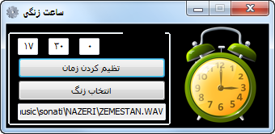
پروژه ها
پروژه 11: نرم افزار زنگ هشدار

Slide 12
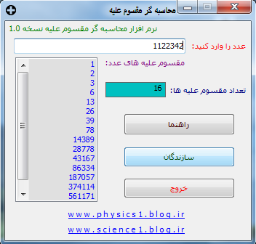
پروژه ها
پروژه 12: نرم افزاری بنویسید که یک عدد گرفته و مقسوم علیه های عدد رو میگه و میگه که عدد اوله یا مرکب

Slide 13
پروژه ها
پروژه 13: نرم افزاری بنویسید که اندازه دو ضلع مثلث قام الزاویه را دریافت کند و مثلث را رسم کند

Slide 14
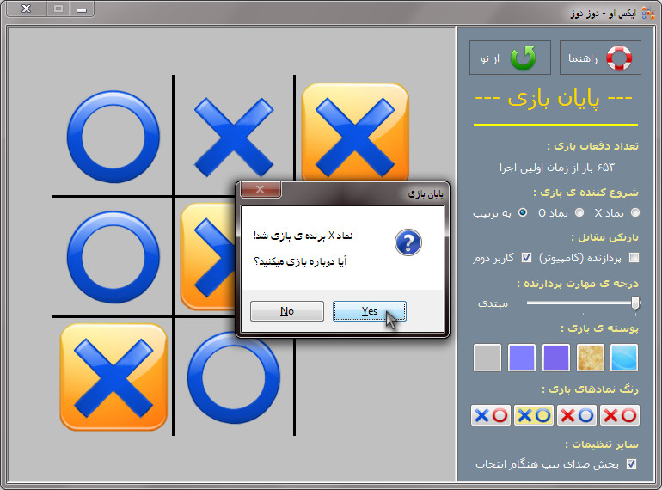
پروژه ها
پروژه 14: بازی دوز

Slide 15
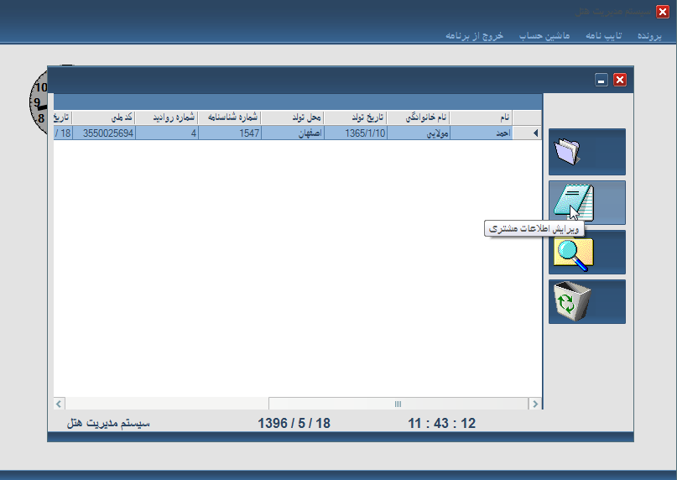
پروژه ها
پروژه 15: نرم افزار مدیریت هتل شامل امکانات:
اضافه کردن اطلاعات مشتری
ویرایش اطلاعات مشتری
حذف مشتری
جستجو مشتریان براساس نام و نام خانوادگی
تنظیمات مربوط به هتل و اتاق ها
اضافه کردن اتاق ها
تغییر رمز عبور و اضافه کردن کاربر جدید سیستم
تسویه حساب اتاق به همراه نمایش محاسبه هزینه اتاق

Slide 16
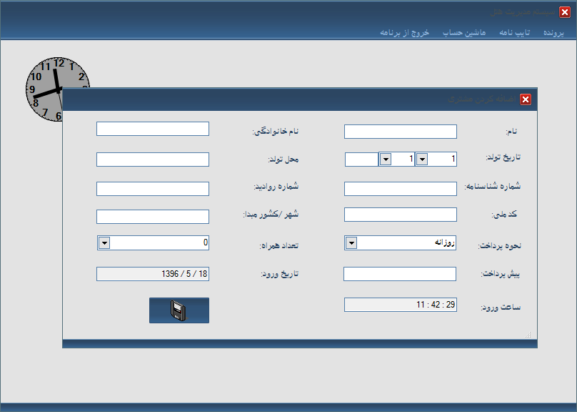
پروژه ها
پروژه 15: (ادامه عکس)

Slide 17
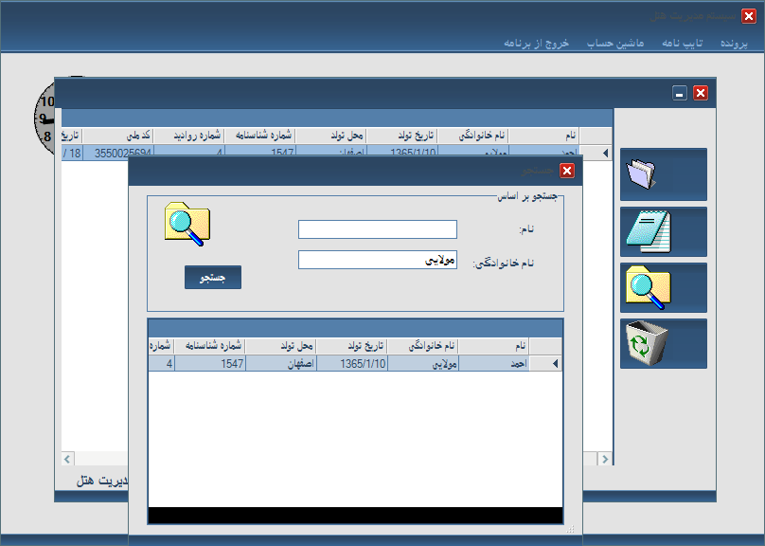
پروژه ها
پروژه 15: (ادامه عکس)

Slide 18
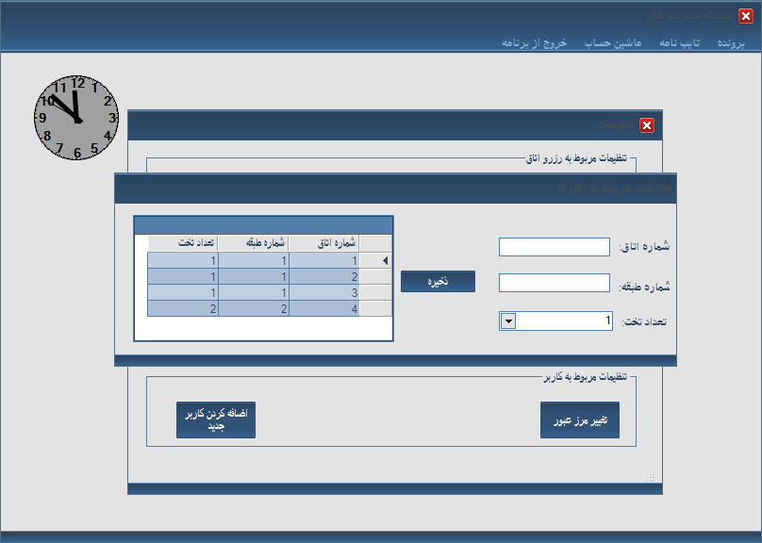
پروژه ها
پروژه 15: (ادامه عکس)

Slide 19
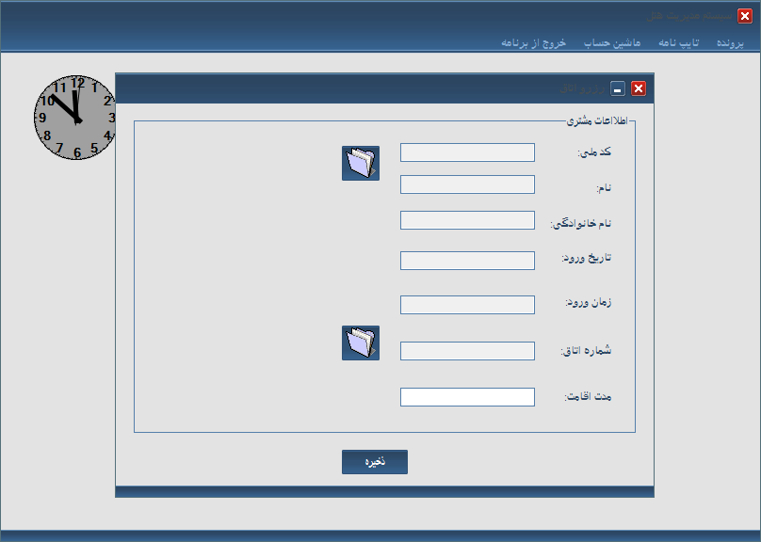
پروژه ها
پروژه 15: (ادامه عکس)

Slide 20
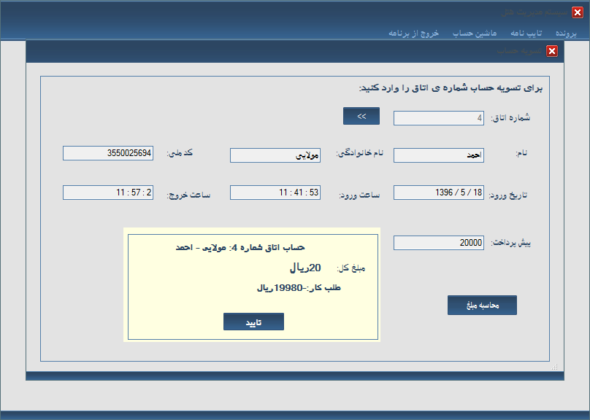
پروژه ها
پروژه 15: (ادامه عکس)

